Slide 1

Ruby
Caracteristicas da linguagem Ruby
Arthur Rodrigues Moreno

Slide 2
Detalhes da linguagem
Paradigma: Multiparadigma
Tipagem: Dinamica e forte
Linguagem interpretada
Gerenciamento de memória automático
Programação funcional, orientada a objetos, imperativa e reflexiva

Slide 3
Sobre o Ruby
O criador da linguagem, Yukihiro “Matz” Matsumoto costumava dizer que está a “tentar tornar o Ruby natural, não simples”
O ruby é totalmente livre(para modificar copiar, utilizar, etc)
Ele queria uma linguagem mais poderosa que o Perl e mais orientada a objetos que o Python
Em Ruby tudo é objeto!
Muito flexivel, pois permite a alteração de partes da linguagem

Slide 4

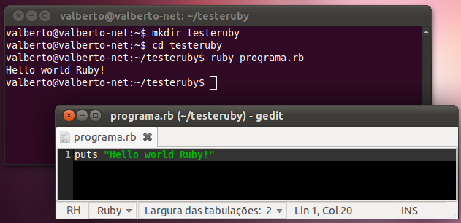
Ambiente de programação
Eclipse
Terminal ou prompt

Slide 5
Eclipse – instalação de plugins
Para programar em ruby no Eclipse é necessário a instalação de plugins.
Instalação do Eclipse:
http://www.eclipse.org/downloads/ ou pelo terminal do ubuntu com o codigo sudo apt-get install eclipse
Instalação dos plugins:
Site tutorial

Slide 6
Eclipse – instalação de plugins
Caso aconteça algum erro:
(Windows)Desinstalar o eclipse e deletar sua pasta
(Linux) sudo apt-get remove eclipse
remover o conteudo de ~/.eclipse e ~/workspace com o comando rm
E instalar tudo novamente!

Slide 7
Ruby
O ruby é uma linguagem de facil de se aprender.
Alguns tutoriais sobre a linguagem:
Tutorial basico – ensina como configurar o interpretador
Tutorial de como programar
Livro detalhado sobre ruby – em inglês

Slide 8
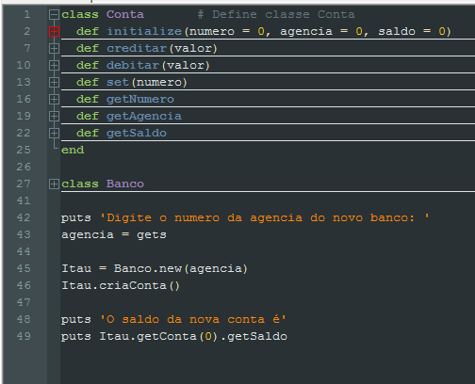
Codigos exemplos
Banco
Arvore b

Slide 9

Ruby on Rails

Slide 10
Sobre o Rails
Rails é um framework para a linguagem ruby
Feito para tornar a criação de aplicações web mais facil, e agil
Muitas aplicações web foram feitas com o Rails.
Ex: Twitter, Groupon, Git-hub

Slide 11
Ambiente
Existem algumas IDEs que suportam o ruby on rails, porém a maioria dos usuarios prefere sua utilização pelo terminal ou prompt.
Aptana, Eclipse, jedit, etc
Devido a muitos problemas com a instalação do rails no eclipse e pela grande comunidade que o utiliza pelo terminal, eu escolhi o terminal como meu ambiente.

Slide 12
Instalação
A instalação é uma das partes mais complicadas(e chatas) da utilização do ruby on rails. Por causa do enorme numero de versões de seus programas e “gems” e pela imcompatibilidade delas.
Este é o melhor tutorial para Ubuntu TUTORIAL
Para duvidas de instalação consulte stack overflow.(me ajudou muito)

Slide 13
Aplicação basica em Rails
O rails com simples comandos faz diversas coisas, polpando o programador de certo trabalho.
Por exemplo, para iniciar uma aplicação rails basta digitar no terminal:
rails new [caminho-da-app]
com esse comando o rails cria a pasta da aplicação com todos os arquivos iniciais dela

Slide 14
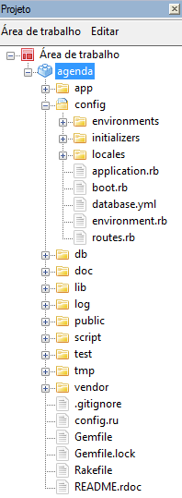
Aplicação basica em Rails
Pasta do projeto ->
Cada diretorio possui uma função específica na aplicação

Slide 15
Aplicação basica em Rails
Apesar de já estarem configuradas, as conexões, o gerador não cria o banco de dados automaticamente. Portanto para criá-los basta digitar o comando:
rake db:create
Após esse comando os bancos de dados estarão na pasta db.

Slide 16
Aplicação basica em Rails
O rails possui um comando muito util no caso de prescisarmos criar um cadastro simples de alguma coisa.
Esse comando se chama scaffold e com ele é gerado o codigo para que possamos listar, criar, exibir, atualizar e excluir registros. Basta digitar:
rails generate scaffold Evento nome:string local:string inicio:datetime termino:datetime

Slide 17
Aplicação basica em Rails
Agora prescisamos criar as tabelas no banco de dados para que possamos armazenar corretamente nossas informações, e o comando para isso é:
rake db:migrate

Slide 18
Aplicação basica em Rails
Para nos conectar ao console interativo do banco de dados, digitaremos:
rails dbconsole
sqlite> .table
sqlite> PRAGMA table_info(eventos);
sqlite> .quit
Esses comandos listam as tabelas do BD e solicitainformações sobre a tabela ‘eventos’ e logo após sai do console

Slide 19
Aplicação basica em Rails
Agora com o código pronto, basta apenas iniciarmos o servidor do rails para verificarmos nosso trabalho:
rails server
Por padrão a porta na qual é disponibilizada nossa aplicação é a 3000
Basta acessar http://localhost:3000/eventos

Slide 20
Aplicação basica em Rails

Slide 21
Referências
Livro da onde a aplicação foi retirada: Caelum – Ruby on rails rr71(gratuito com direitos autorais)
http://www.ibm.com/developerworks/br/library/os-rubyeclipse/
http://ryanbigg.com/2010/12/ubuntu-ruby-rvm-rails-and-you/
http://ruby-br.org/
http://www.stackoverflow.com/
http://wiki.openqa.org/display/WTR/How+to+setup+Eclipse+for+Ruby
http://www.eclipse.org/

Slide 22
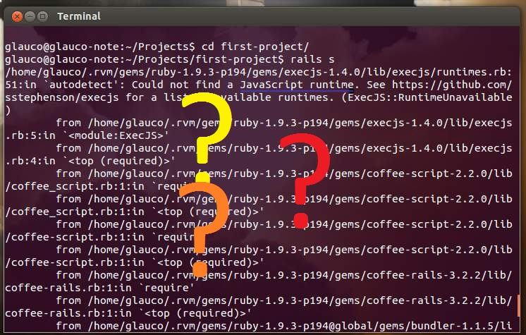
Duvidas
Duvidas de instalação, ou sobre o rails e etc

